Slide 1
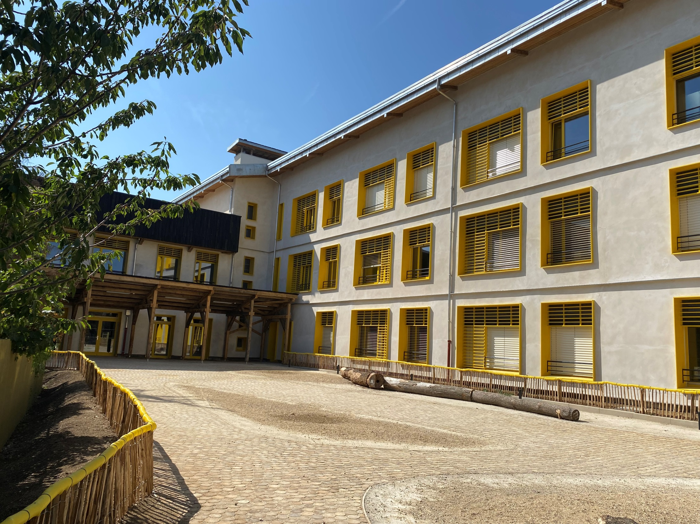
Groupe scolaire Simone Veil
Rosny-Sous-Bois (93110) Présentation du projet
THOMAS Constance – Février 2022 – groupe utb

Slide 2
Nature des travaux
Projet pédagogique en faveur du développement durable
Utb participe à la construction d’une école de 12 classes pour la ville de Rosny-Sous-Bois. Cette construction a pour ambition de réaliser un bâtiment à hautes performances énergétiques, éco-responsable tout en favorisant l’emploi de matériaux locaux et d’entreprises locales. L’opération, en structure bois et isolation paille avec enduit en terre, toitures terrasses végétalisées et couverture en chêne fut livrée en septembre 2021.
C’est une construction résiliente aux changements énergétiques, climatiques et environnementaux du 21ème siècle, et qui intègre les prémices d’une architecture régénérative. L’objectif est de mener des actions neutres voire positives vis-à-vis de l’environnement.
- La conception tend vers l’énergie passive, exigence légèrement supérieure à la norme BBC qui s’installe depuis la réglementation thermique de 2012,
- conception bioclimatique avec un apport gratuit d’énergie solaire et une régulation thermique se dédouanant des systèmes technologiques coûteux,
- ventilation naturelle contrôlée, avec un système innovant de récupération de chaleur pour diminuer la dépendance à l’énergie électrique,
- commande manuelle de tout ce qui peut l’être,
- utilisation de matériaux et produits sains pour la santé des enfants, notamment relatifs à la qualité de l’air,
- Minimiser l’utilisation de membranes plastiques (pare-pluie, pare-vapeur) et scotchs, en réalisant notamment l’étanchéité des murs grâce à un enduit plâtre + terre intérieur et extérieur
- utilisation de matériaux bio-sourcés ou recyclés (bois, paille, terre), pour limiter l’empreinte carbone du bâtiment (faible émission de gaz à effet de serre et faible utilisation du pétrole : ressource chère et en voie de disparition), et s’attacher à une des nouvelles orientations données par le code des marchés publics (utilisation directe des produits de l’agriculture),
- réflexion autour de la démontabilité du bâtiment en fin de vie afin d’envisager réemployer les différents éléments
- récupération d’eau de pluie, la présence d’un jardin potager,
- poursuite d’une démarche participative contrôlée,
- Créer les conditions favorables à la transmission de valeurs liées au respect de l’environnement

Slide 3
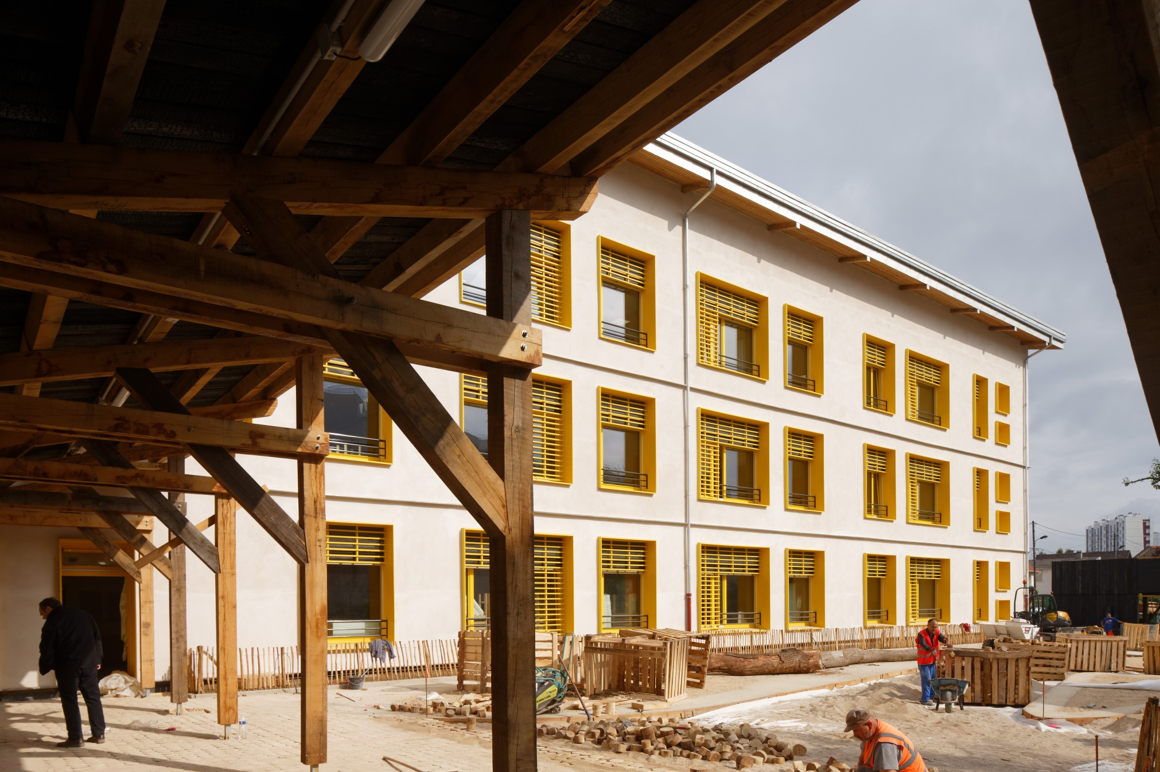
Nature des travaux

Slide 4
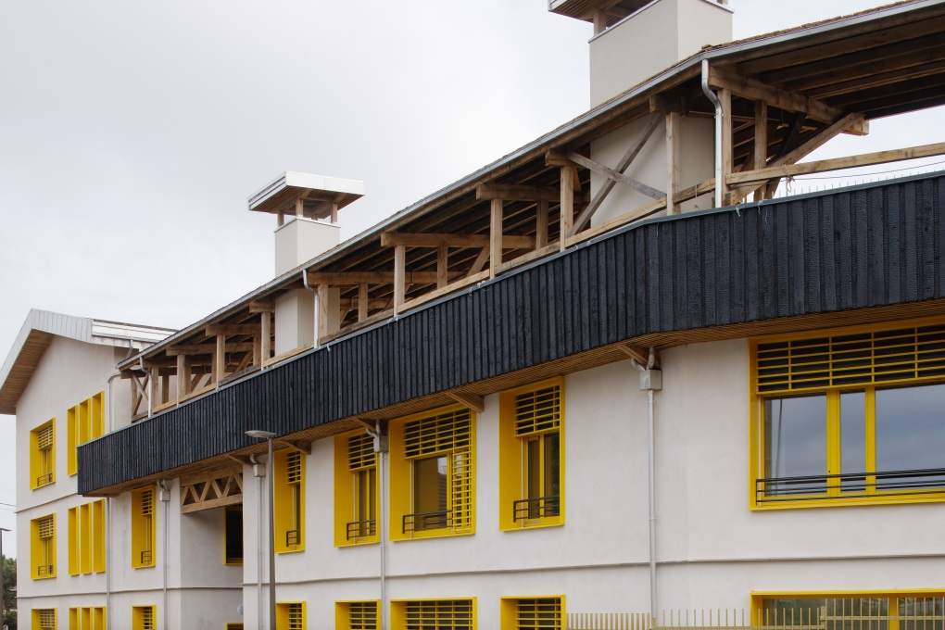
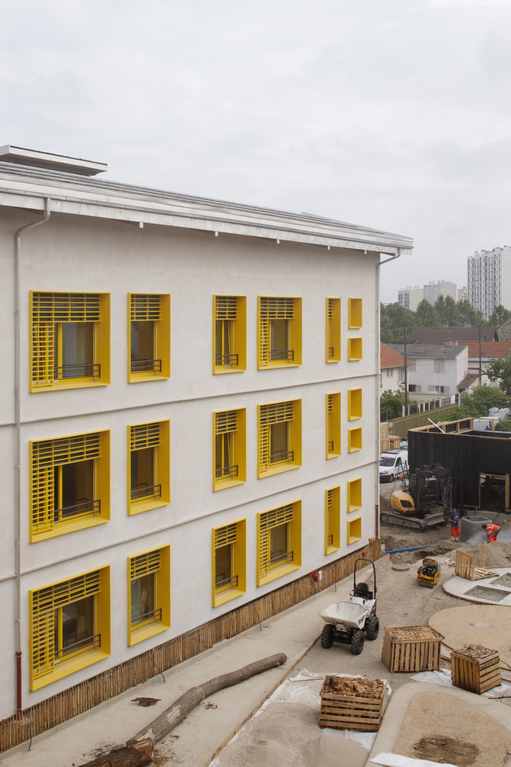
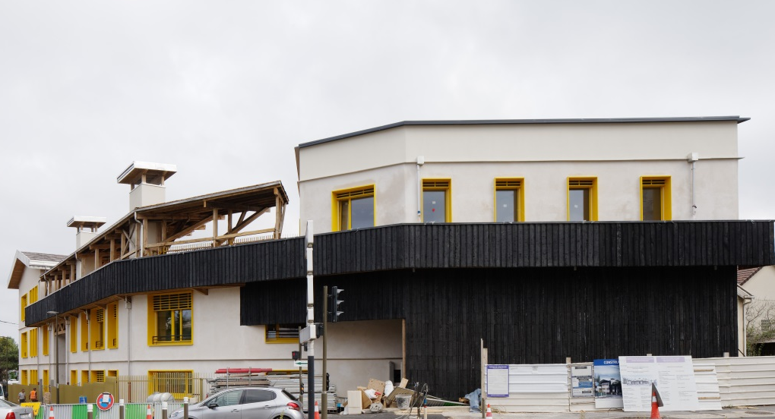
Nature des travaux
Projet pédagogique en faveur du développement durable

Slide 5
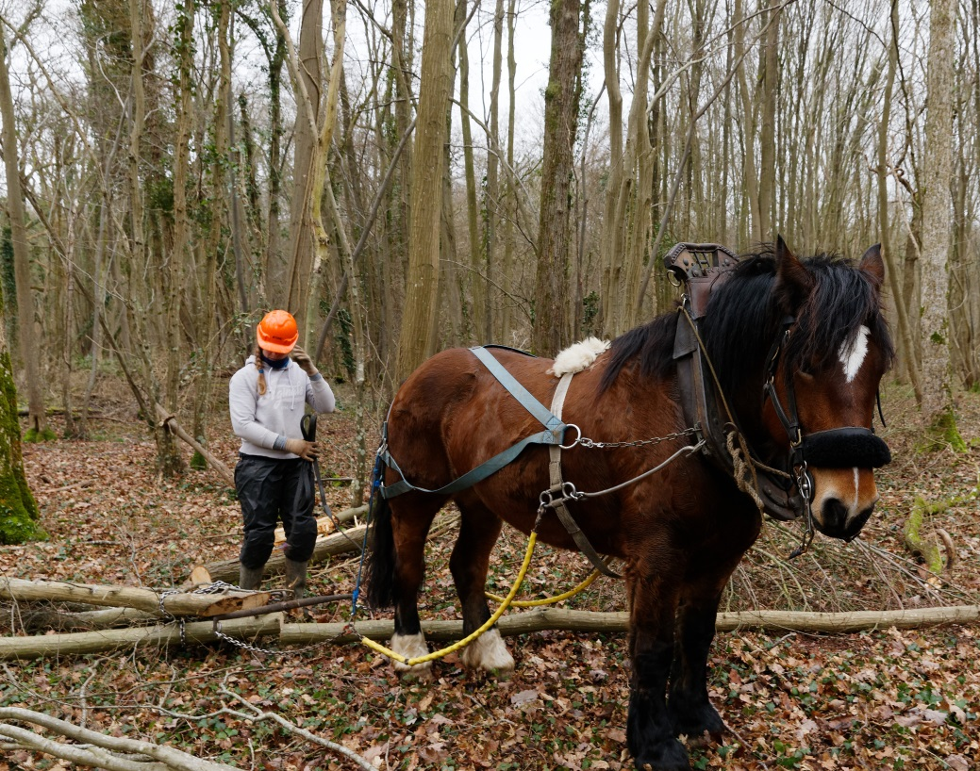
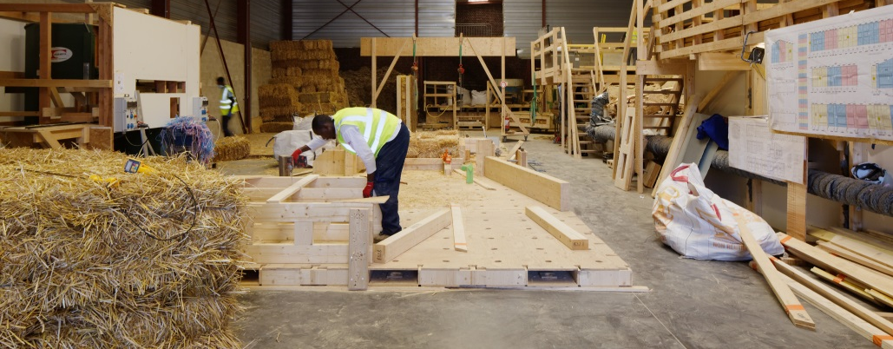
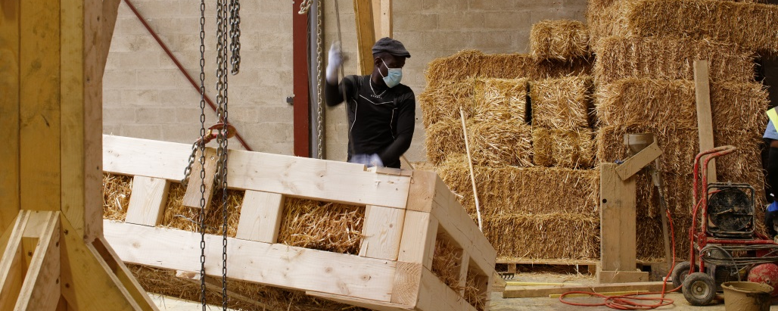
Nature des travaux
Organisation de l’entreprise
L’intégralité du bois utilisé provient des forêts avoisinantes et à été transporté par les moyens les moins destructeur pour la forêt.
Utb s’est ensuite équipé d’un atelier «usine» à paille à Romainville dans lequel les structures bois issues de notre atelier de fabrication ont été assemblées et remplies de paille fortement compressée. Elles sont ensuite recouvertes d’enduit à base de terre et séchées au four.
Les caissons terminés sont transportés sur le chantier afin de constituer l’enveloppe du bâtiment.

Slide 6
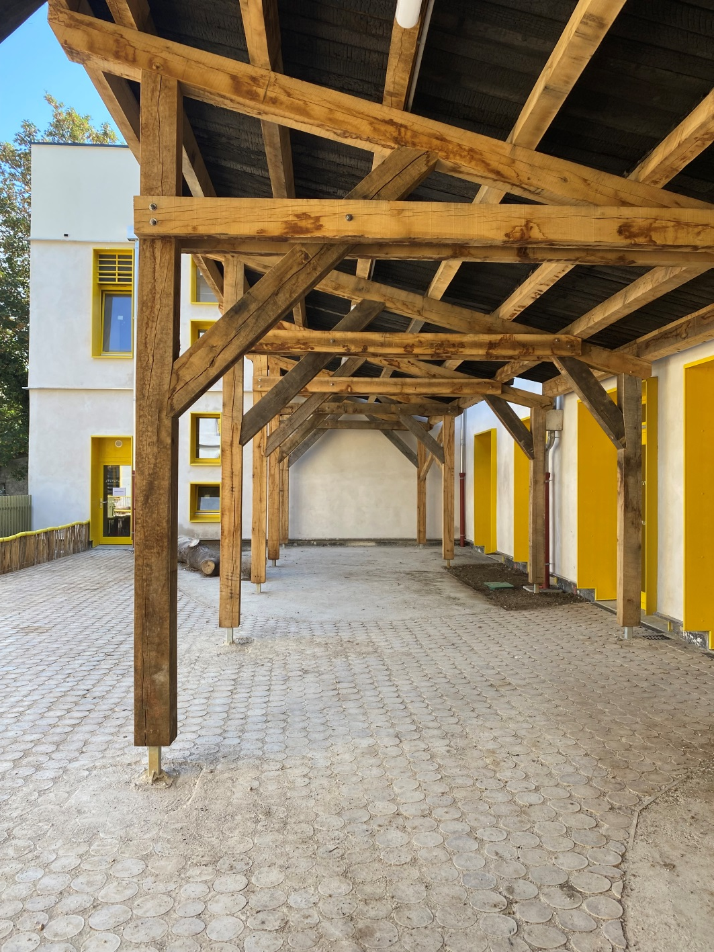
Nature des travaux
Nature et montant des travaux
• Construction neuve selon les règles Pro-paille.
• Réalisation des lots structure bois, toitures terrasses, couverture bois, charpente, menuiseries extérieures et enduits terre intérieur / extérieur
• Bâtiment Passif classique.
• Démarche bâtiment durable francilien.
• Ventilation naturelle via tour à vent avec récupération de chaleur.
• Couverture végétalisée et tuiles en chêne brûlé.
• Caissons de toiture et planchers en bois isolés avec du coton recyclé, préfabriqués en usine.
• Caissons de toiture : Agepan 16mm, pannes et chevrons sapin, isolant Métisse 300mm, OSB 15mm.
• Caissons de plancher : OSB 15mm, solive sapin, Métis 100mm, liteaux
• Menuiseries extérieures bois/alu, triple vitrage.
• Paille bio issue de l’agroforesterie.
• Murs ossature bois, double structure sapin, remplissage paille 47 cm (U= 0,14 W/m² R)
• Enduit terre intérieur : terre locale, sable et paille
• Enduit terre extérieur : terre locale, chaux et sable formant pare-pluie et pare-vapeur.
• 3 883 m² SDP
• 6 571 K€ TTC

Slide 7
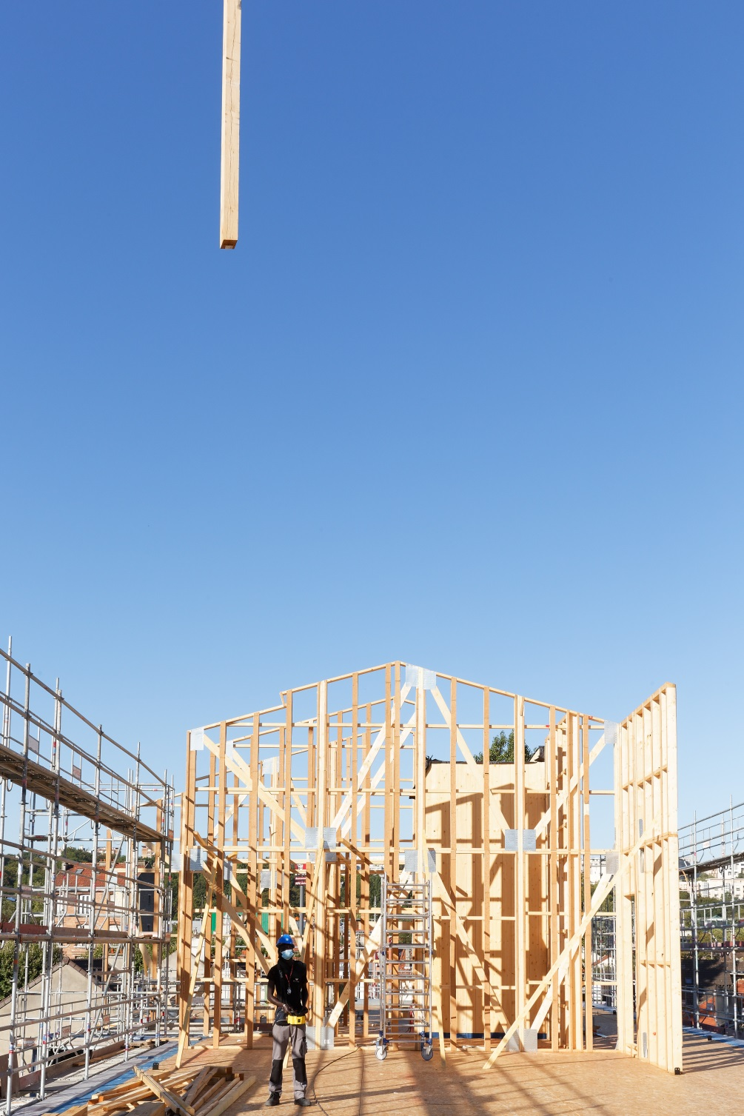
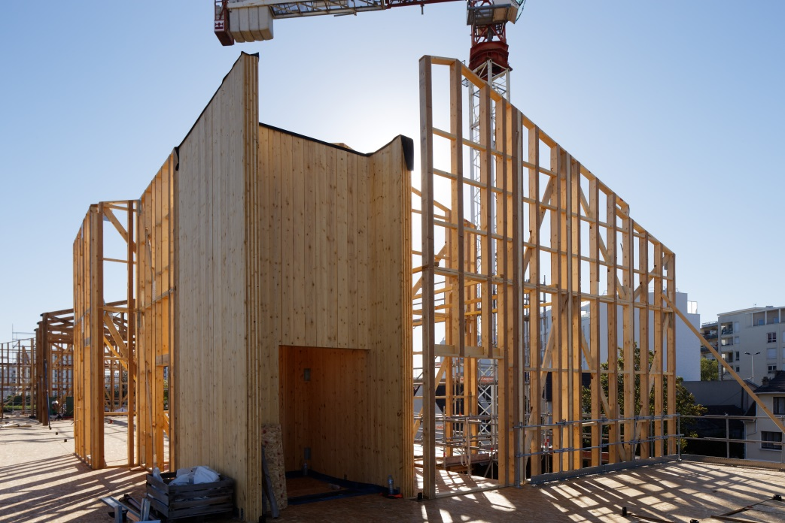
Nature des travaux
Enjeux du projet
• Travail avec des matériaux biosourcés locaux.
• Techniques ancestrales utilisées ; paille et enduit terre.
• Fabrication de poutres porteuses par superpositions de poutres en chêne claveté (sections de bois tenues ensemble par le biais de clavettes pour former une poutre).
• Structure constituée de portiques en chêne porteur
• Utilisation de bois massif uniquement.
• Cage d’ascenseur en CLT cloué : panneaux composé de lames de bois massif croisées.
• Aucun matériau inerte n’est utilisé sur chantier.

Slide 8
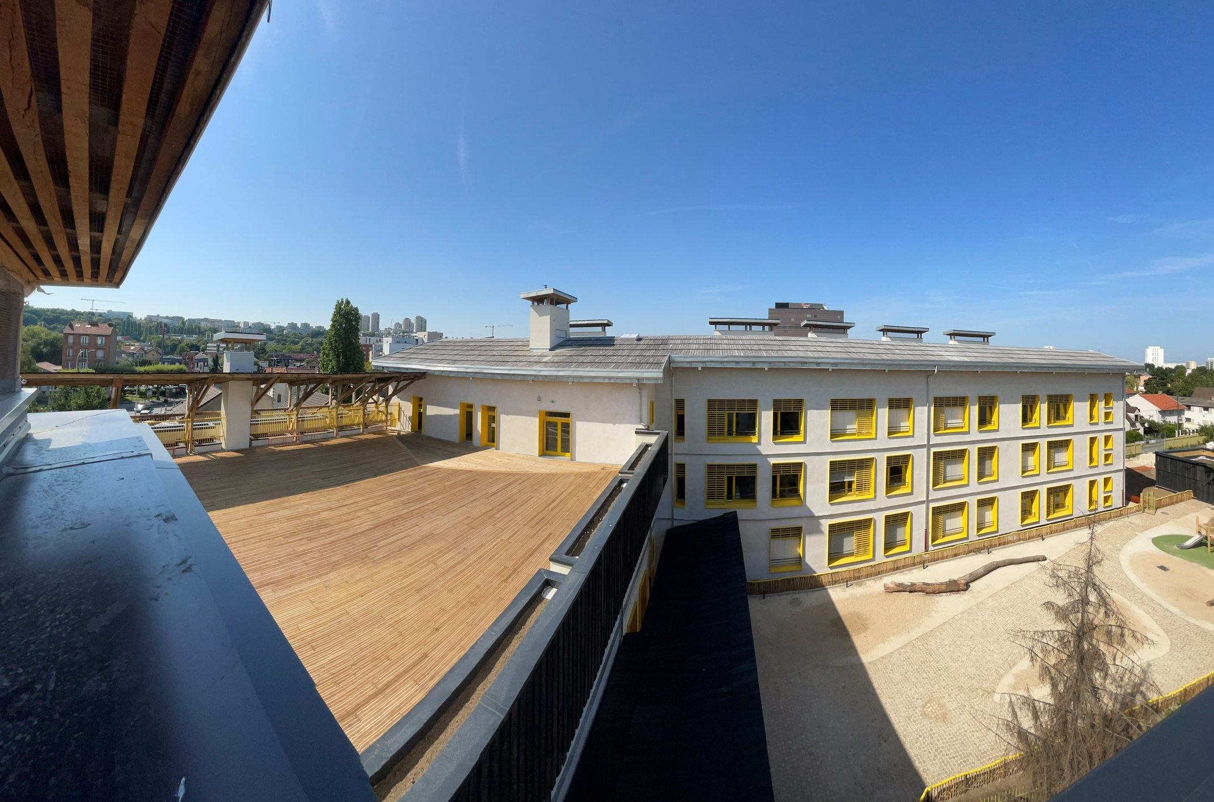
Nature des travaux
Enjeux du projet

Slide 9
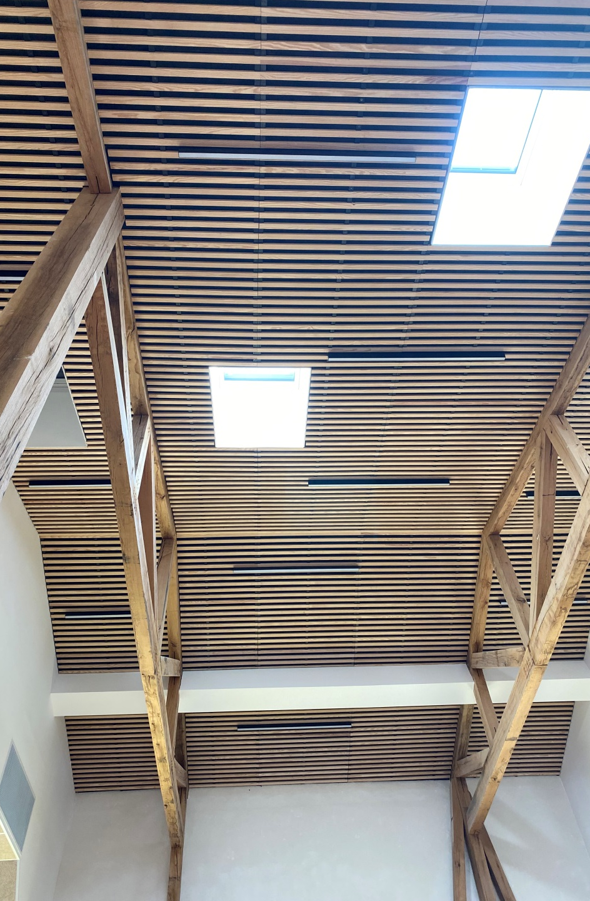
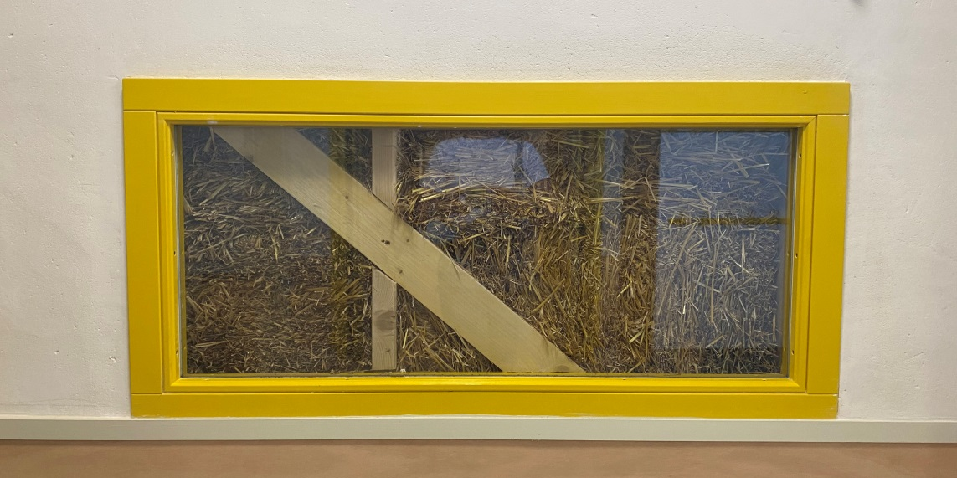
Nature des travaux

